Slide 1


UBND QUẬN LONG BIÊN
TRƯỜNG MN HOA THỦY TIÊN
LĨNH VỰC PHÁT TRIỂN NHẬN THỨC
Dạy trẻ phân biệt số chẵn – số lẻ
Lứa tuổi: 5-6 tuổi
Giáo viên: Phạm Thị Hồng
Lớp MGL A1
Năm học 2024-2025

Slide 2


PHẦN 1
Xem video về số nhà

Slide 3

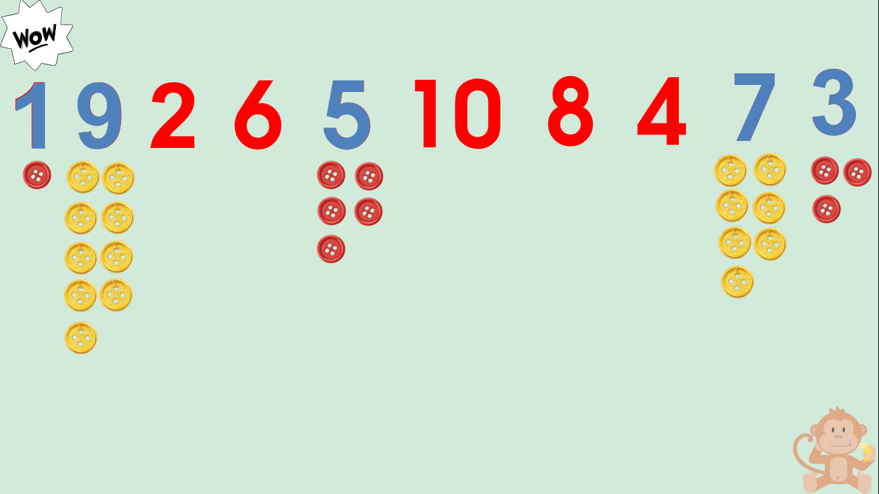

3
7
3
1
9
8
4
7
1
9
2
6
5
10
5
Sè lÎ

Slide 4

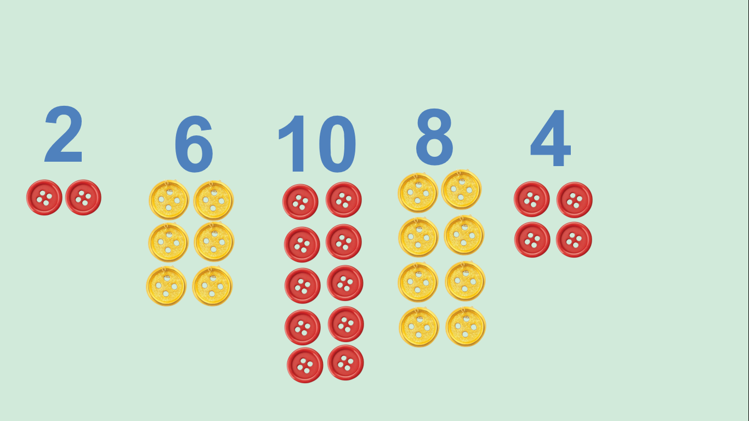
4
7
3
8
4
10
8
1
9
2
6
5
10
2
6
Sè ch½n

Slide 5
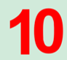
8
9
1
2
7
9
1
3
6
7
3
4
5
5

Slide 6

TRÒ CHƠI 2
THI XEM AI KHÉO

Slide 7

XIN CHÀO VÀ HẸN GẶP LẠI

